Slide 1
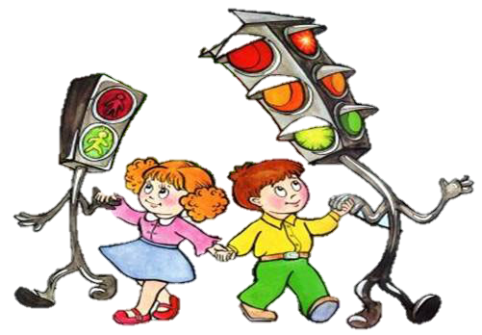
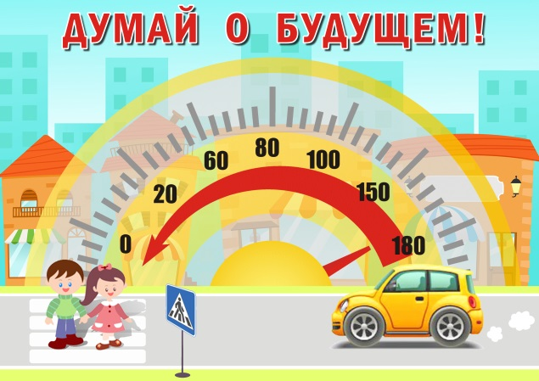
«Поколение – поколению»
«Основы безопасного поведения участников дорожного движения»
МКОУ «Шиназская СОШ»

Slide 2
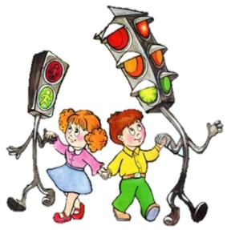
Поколение - поколению
«Правила дорожного движения -
не условность, а обязательное
условие сохранения жизни»
Презентацию подготовил:
Директор МКОУ «Шиназская СОШ»
Мирзабеков Р.Р.

Slide 3
Поколение - поколению
План занятия
Пешеход, как наиболее уязвимая категория участников дорожного движения
Пассивные меры личной безопасности при управлении транспортным средством: ремни безопасности и детское удерживающее средство
Световозвращающие элементы

Slide 4
Статистические данные по Республике Дагестан
ДТП с участием пешеходов | 2020г. | 2021г.
Показатель | происшествий | происшествий
ПОГИБЛО
РАНЕНО
ДТП на пешеходных переходах
ДТП по вине пешеходов

Slide 5
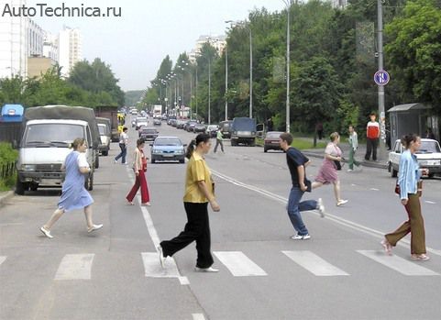
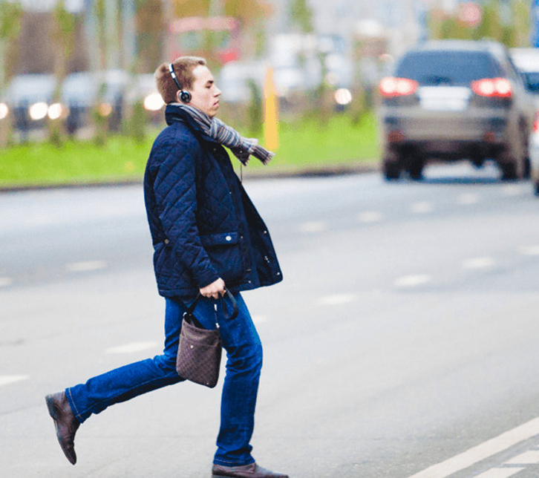
Пешеход – соблюдай ПДД

Slide 6
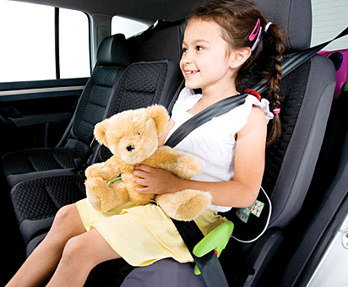
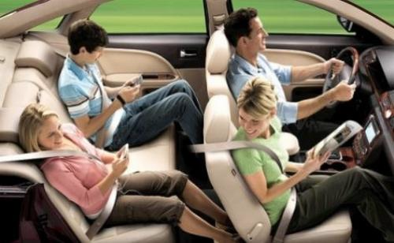
Меры личной безопасности при управлении автомобилем
Ремни безопасности и детские удерживающие устройства

Slide 7
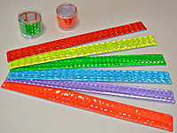
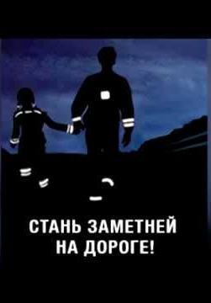
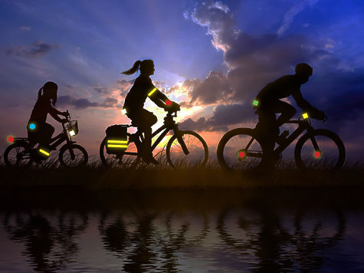
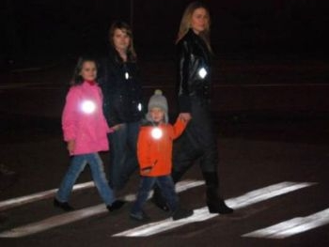
Световозвращающие элементы

Slide 8
Новые ПДД для пешеходов
1. «Перед началом перехода дороги посмотрите налево, дойдя до середины дороги посмотрите направо» — забудьте.
Ещё только подходя к дороге, надо начинать вертеть головой направо и налево, желательно одновременно. Помните, что машины умеют выскакивать из-под земли
2. «При движении по краю проезжей части пешеходы должны идти навстречу движению транспортных средств.» — но помнить, что их вполне могут задавить сзади. Поэтому идите вперёд, но оглядывайтесь назад

Slide 9
Новые ПДД для пешеходов
3. Если водитель остановился перед «зеброй», пропуская вас, — не обольщайтесь. Перебегайте дорогу как можно быстрее, так как рвануть с места он может в любой момент
4. «В местах, где движение регулируется, пешеходы должны руководствоваться сигналами регулировщика или пешеходного светофора, а при его отсутствии — транспортного светофора.» — но смотреть надо не на светофор, а на машины. Помните, что светофоры ещё никого не задавили

Slide 10
Спасибо за внимание!

